Slide 1
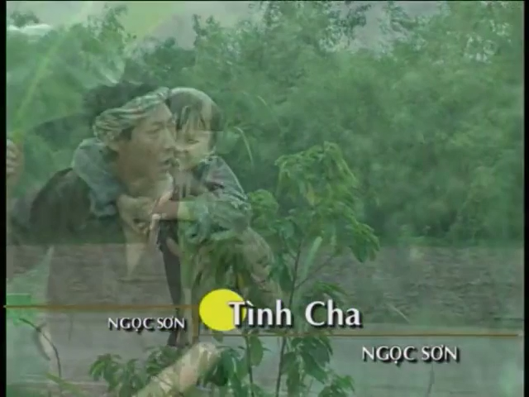

Slide 2
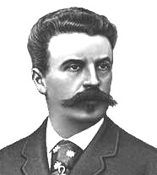
BỐ CỦA XI – MÔNG.
G. Đơ Mô- Pa- Xăng

Slide 3

I. Tìm hiểu chung về tác giả, tác phẩm

Slide 4

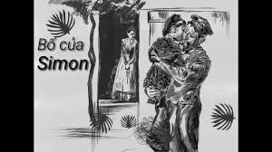
PHIẾU HỌC TẬP SỐ 1
TÁC GIẢ | TÁC PHẨM
 | - Đề tài: - Xuất xứ: - Thể loại: - Nhân vật chính: - Ngôi kể: - Bố cục:
- Tên tuổi Quê hương. Đặc điểm truyện/phong cách nhà văn.

Slide 5
BỐ CỦA XI-MÔNG
TÁC GIẢ | TÁC PHẨM
 | - Đề tài: viết về trẻ em - Xuất xứ: nằm ở phần đầu của tác phẩm. - Thể loại: truyện ngắn - Nhân vật chính: Xi-mông. - Ngôi kể: ngôi thứ ba - Bố cục: 4 phần + Từ đầu đến "khóc hoài": Tâm trạng tuyệt vọng của Xi-mông + Tiếp theo đến "một ông bố": Xi-mông gặp bác Phi-líp. + Tiếp đến "bỏ đi rất nhanh": Phi-líp đưa Xi-mông về nhà, bác gặp chị Blăng-sốt. + Còn lại: Câu chuyện ở trường sáng hôm sau.
- Guy đơ Mô-pa-xăng (1850-1893) Nhà văn hiện thực nổi tiếng của nước Pháp. Truyện ngắn có nội dung cô đọng, sâu sắc, giản dị, trong sáng .

Slide 6

ĐỌC HIỂU VĂN BẢN

Slide 7
BỐ CỦA XI – MÔNG.
(G.Đơ Mô-pa-xăng)
.
Tìm hiểu chung về tác giả, tác phẩm.
Đọc hiểu văn bản
1.Nhân vật Xi -mông
PHIẾU HỌC TẬP SỐ 2 Hoạt động nhóm – KT mảnh ghép- TG: 18 phút Tìm những chi tiết diễn tả tâm trạng của nhân vật Xi – mông : + Khi ở bờ sông + Khi gặp bác Phi – lip, khi về đến nhà và ngày hôm sau tới trường. Nhận xét về tâm trạng của nhân vật Xi – mông?
 | Chi tiết | Nhận xét
Tâm trạng Xi –mông khi ở bờ sông
Tâm trạng Xi –mông khi gặp bác Phi –lip, khi về đến nhà và ngày hôm sau tới trường

Slide 8
TÂM TRẠNG NHÂN VẬT XI –MÔNG
 | Chi tiết | Nhận xét
Khi ở bờ sông
-Trời ấm áp vô cùng… ánh mặt trời sưởi ấm bãi cỏ, nước lấp lánh như gương. -> Khoan khoái, dễ chịu khiến em thèm được ngủ
- Chú nhái con màu xanh xuất hiện dưới chân em -> Làm em vui, bật cười và nghĩ đến đồ chơi của em.
Cảnh đẹp khiến
Xi-mông quên đi chuyện đau buồn
-Em nhớ nhà, nhớ mẹ-> buồn vô cùng, khóc. Người em rung lên, …những cơn nức nở lại kéo đến, dồn dập, xốn xang, choán lấy em…em chỉ khóc hoài
Nỗi đau lại đến với em. Em đau đớn tuyệt vọng vì không có bố.
=> Tâm trạng dễ vui, dễ buồn, hờn tủi, đau khổ, tuyệt vọng của đứa trẻ trong một hoàn cảnh đáng thương.

Slide 9

TÂM TRẠNG NHÂN VẬT XI –MÔNG
 | Chi tiết | Nhận xét
Khi gặp bác Philip, khi về nhà và ngày hôm sau tới trường |  | .
-Em trả lời, mắt đẫm lệ, giọng nghẹn ngào: “ Chúng nó đánh cháu…vì… cháu …cháu…không có bố…không có bố”
-Em bé nói tiếp một cách khó khăn, giữa những tiếng nấc buồn tủi: “ Cháu… cháu không có bố.”
- Em trút hết nỗi đau khổ của mình vào bác Phi-lip.
- Câu nói trong tiếng khóc của em chính là lời khẳng định, tuyệt vọng, bất lực của chú bé.
- Muốn bác Phi-líp làm bố.
+ Bác có muốn làm bố cháu không? Nếu bác không muốn, cháu sẽ quay trở ra bờ sông và lại nhảy xuống..
+ Thế nhé! Bác là bố cháu.
Câu nói xuất phát từ khao khát bằng giá nào cũng phải có một người bố để rửa nỗi nhục trước bạn bè
- Quát vào mặt chúng: Bố tao ấy à? Bố tao tên là Phi-líp.
Hãnh diện, tự tin, tự hào, không giấu diếm
=>Tâm trạng đau khổ, buồn tủi, ngạc nhiên, mừng vui, tự tin, hạnh phúc.
=>Xi-mông là một em bé đáng thương, đáng yêu, đáng sống, giàu nghị lực, tự tin và ý chí vững vàng.

Slide 10
Thảo luận
Think-Write-Pair-Share
? Theo em, ai là người có lỗi trong nỗi đau của Xi-mông?
Đám bạn học/ Những người lớn đã xa lánh mẹ con em/ Người đàn ông đã lừa dối mẹ em/ Chính mẹ em
? Giả sử trong lớp, trong trường học có bạn gặp hoàn cảnh như Xi-mông em sẽ đối xử với bạn đó như thế nào?

Slide 11

PHIẾU HỌC TẬP SỐ 3
5 phút
? Tìm những chi tiết miêu tả thái độ, tâm trạng của chị Blăng-sốt khi
+ Con oà khóc kể về việc định chết đuối vì nỗi đau không có bố
+ Con hỏi bác Phi-líp:“ Bác có muốn làm bố cháu không ? ? Em hãy nêu nhận xét về thái độ, tâm trạng của chị Blăng-sốt khi đó?
? Vậy chị Blăng-sốt là người như thế nào?

Slide 12
2.Nhân vật chị Blăng-Sốt
 | Chi tiết | Nhận xét
Xi-mông khóc vì không có bố
Khi con hỏi bác Phi-lip
- Đôi má đỏ bừng
- Tê tái đến tận xương tuỷ
- Ôm con hôn lấy hôn để , nước mắt lã chã tuôn rơi
Ngượng ngùng, đau đớn, thương con
- Im lặng
Hổ thẹn , lặng ngắt, quằn quại
Dựa vào tường, tay ôm ngực
Không thể trả lời, đau đớn tột cùng, nhục nhã vì thương yêu con, vì con bị xúc phạm.
Đau khổ tột cùng, thương con hết mực

Slide 13
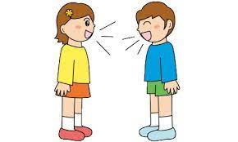
Thảo luận
? Có ý kiến cho rằng: Chị là người hư hỏng. Nhưng cũng có người cho chị là người tốt nhưng trót lầm lỡ
mà thôi ? Ý kiến em thế nào ?
Qua hình ảnh ngôi nhà, thái độ của chị đối với khách và nỗi lòng của chị khi nghe con nói, chứng minh chị không phải là người phụ nữ hư hỏng, thiếu đứng đắn mà là người đàn bà đã có một thời nhẹ dạ, lỡ lầm mà sinh ra Xi-mông, khiến cho Xi-mông trở thành đứa con không có bố chứ căn bản chị là người tốt, chị từng là “ một cô gái đẹp nhất vùng”.

Slide 14
2.Nhân vật chị Blăng-Sốt
- Là cô gái đẹp, lầm lỡ khiến Xi-mông trở thành đứa con không có bố.
- Sống trong sạch, đứng đắn và nghiêm túc.
- Đau khổ tột cùng, thương con hết mực
Là một người phụ nữ đức hạnh, đáng thương, đáng trân trọng, đáng được cảm thông và chia sẻ.

Slide 15
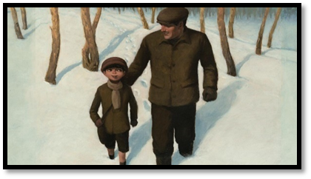
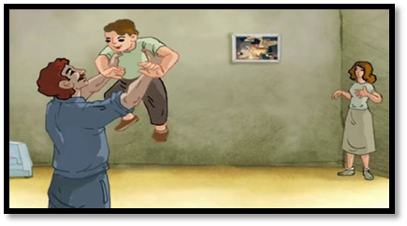
Thảo luận cặp đôi
Thời gian: 5 phút
?Tìm chi tiết miêu tả chân dung bác Philip ? Qua đó ta thấy bác là người như thế nào?
?Đứng trước chị Blăng sôt, thái độ của bác ra sao?
?Tìm chi tiết thể hiện thái độ của bác Phi lip khi nhận làm bố Xi mông? Đó là thái độ ntn ?

Slide 16
3-Nhân vật bác Phi - lip
- Chân dung:
+ “Bác công nhân cao lớn”
+ “râu tóc đen, quăn”
+ “vẻ nhân hậu”
.
→ Cách giới thiệu tạo ấn tượng, cảm tình với nhân vật.
→ Một người lao động lương thiện, yêu nghề, một người đàn ông nhân hậu, giản dị, yêu mến trẻ thơ.
- Đứng trước chị Blăng sốt, bác dập tắt nụ cười, ý định đùa cợt, rụt rè, ấp úng, nể trọng chị
- Nhận lời làm bố Ximông lúc đầu chỉ coi như một chuyện đùa để làm vui lòng đứa trẻ đáng thương nhưng sau thì phần vì thương Xi-mông, phần thì cảm mến chị Blăng-sôt từ đáy lòng bác đã thật sự muốn làm bố của Xi-mông.
→ Cảm thương, đồng cảm với nỗi đau của chị Blăng- sốt và khát vọng của Xi- mông

Slide 17

1. Nghệ thuật
2. Nội dung
Truyện miêu tả diễn biến tâm trạng của 3 nhân vật. Qua đó, tác giả ca ngợi tình yêu thương, lòng nhân hậu của con người, đồng thời nhắc nhở chúng ta về khát khao được che chở, yêu thương, về lòng yêu thương bạn bè và lòng cảm thông với nỗi đau hoặc lỗi lầm của người khác.
- Miêu tả ngoại hình, cử chỉ, lời nói rất chân thực, phù hợp với lứa tuổi và hoàn cảnh từng người.
- Tình huống truyện bất ngờ, thú vị.
TỔNG KẾT

Slide 18
Bài 1/41 SGK
1.Truyện “ Bố của Xi-mông” có kết hợp PT tự sự và PT nào?
A.Biểu cảm B. Nghị luận
C. Thuyết minh D.Miêu tả
2. Người kể trong văn bản “Bố của Xi-mông” là ai?
A. Bác Phi-lip B.Chị Blăng-sốt
B. Xi-mông D. Người kể vắng mặt
3. Xi-mông ở trạng thái nào khi đuổi bắt con nhái?
A. Đau khổ đến muốn chết B. Rất buồn ngủ và mệt mỏi
C. Vừa đau buồn lại chợt vui D. Rất vui thích đuổi bắt con nhái.
4.Phương án nào dưới đây thể hiện đầy đủ nhất tâm trạng của Xi-mông khi em thổ lộ với bác công nhân Phi-lip mong muốn có một ông bố?
A.Vừa đau khổ lại vừa khát khao hi vọng
B. Tuyệt vọng vì không có bố
C.Đau khổ vì bị chế giễu, bắt nạt
D. Hi vọng bác Phi-lip nhận lời.

Slide 19
5.Phương án nào nêu nhận xét đúng về sự xuất hiện của “ông bố” Phi-lip trong cuộc đời Xi-mông?
A.Là kết quả của phép mầu nhiệm
B.Bất ngờ nhưng hợp lí và cảm động
C.Đã được dự báo từ trước
D. Là tự nhiên, do bác Phi-lip có ý từ lâu
6.Vì sao bác Phi-lip nhận lời làm bố của Xi-mông?
A.Vì lời đề nghị của Xi-mông quá bất ngờ.
B.Vì hoàn cảnh gia đình của thiếu phụ Blăng- sốt
C.Vì cảm thông và muốn giúp đỡ mẹ con Xi-mông
D. Vì Bác khỏe mạnh và thường hay giúp đỡ người khác.
7.Lời nhắn nhủ chung nhất của câu chuyện này là gì?
A.Không nên trêu chọc, giễu cợt Xi-mông
B. Hãy cảm thông, chia sẻ với mẹ con Xi-mông
C. Hãy đối xử nhân hậu với những người thiệt thòi, đau khổ
D. Mong Xi-mông hạnh phúc và có một ông bố

Slide 20
Khi ở bờ sông
Đau khổ, tuyệt vọng
Buồn tủi,
xấu hổ
Khi gặp bác Phi - líp
Tâm trạng của Xi-mông
Khát khao có bố - vui sướng, hạnh phúc
Khi về nhà
Tâm trạng
Kiêu hãnh, tự tin
Ngày hôm sau

Slide 21

THINK-WRITE-PAIR-SHARE
Xi-mông là em bé có hoàn cảnh éo le. Em không có bố, em lớn lên trong sự dạy dỗ của mẹ. Em khao khát tình thương và hạnh phúc khi nhận được tình thương ấy. Vậy em có cảm nghĩ như thế nào về Xi - mông trong câu truyện “Bố của Xi – mông”?

Slide 22

Bài tập về nhà
- Sử dụng kĩ thuật 5 ngón tay để tóm tắt truyện.
- Vẽ tranh hình ảnh ấn tượng về bài học.
- Tìm đọc các tác phẩm khác nói về sự thiếu thốn, nỗi bất hạnh và niềm khao khát hạnh phúc của trẻ thơ.
- Chuẩn bị: .................................

Slide 23



Cảm ơn các em đã theo dõi!

